Slide 1


Acelere o crescimento do seu negócio.

Slide 2


Automação
Inteligência Artificial
Digital Services
Cyber Security
A Kakau Tech é uma empresa inovadora focada em integrar
a tecnologia digital aos negócios.
Notes:
Somos capazes de transformar qualquer
etapa da operação com tecnologia
fundamentada nas melhores práticas
do mercado, com comprometimento e em conjunto com diversos parceiros globais.
Uma nova forma de fazer negócios, com foco no relacionamento a longo prazo e uma equipe com mais de 20 anos de experiência.

Slide 3




Mais de
R$ 1.000.000.000
Prêmios
e reconhecimentos
Em saving acumulado para nossos clientes
Equipe Multidisciplinar
Best Robot Process Automation Specialists New World Report
Best Digital Transformation Partner
Small Business Awards
Estratégia no crescimento
Kaizen Institute
Especialistas em diferentes funções, expertises e qualificações que se complementam
+500
PROCESSOS
Entregues em produção

Slide 4





e-BOTS
IA Squad

Slide 5


produtos

Slide 6
produtos
Plataforma de Criação e Controle de Bots
Orquestração de Automações
Integração dos Processos e Agentes de IA
Uso de IAs Preditivas e Generativas

Slide 7
Sneak Peek
Notes:
Somos capazes de transformar qualquer
etapa da operação com tecnologia
fundamentada nas melhores práticas
do mercado, com comprometimento e em conjunto com diversos parceiros globais.
Uma nova forma de fazer negócios, com foco no relacionamento a longo prazo e uma equipe com mais de 20 anos de experiência.

Slide 8
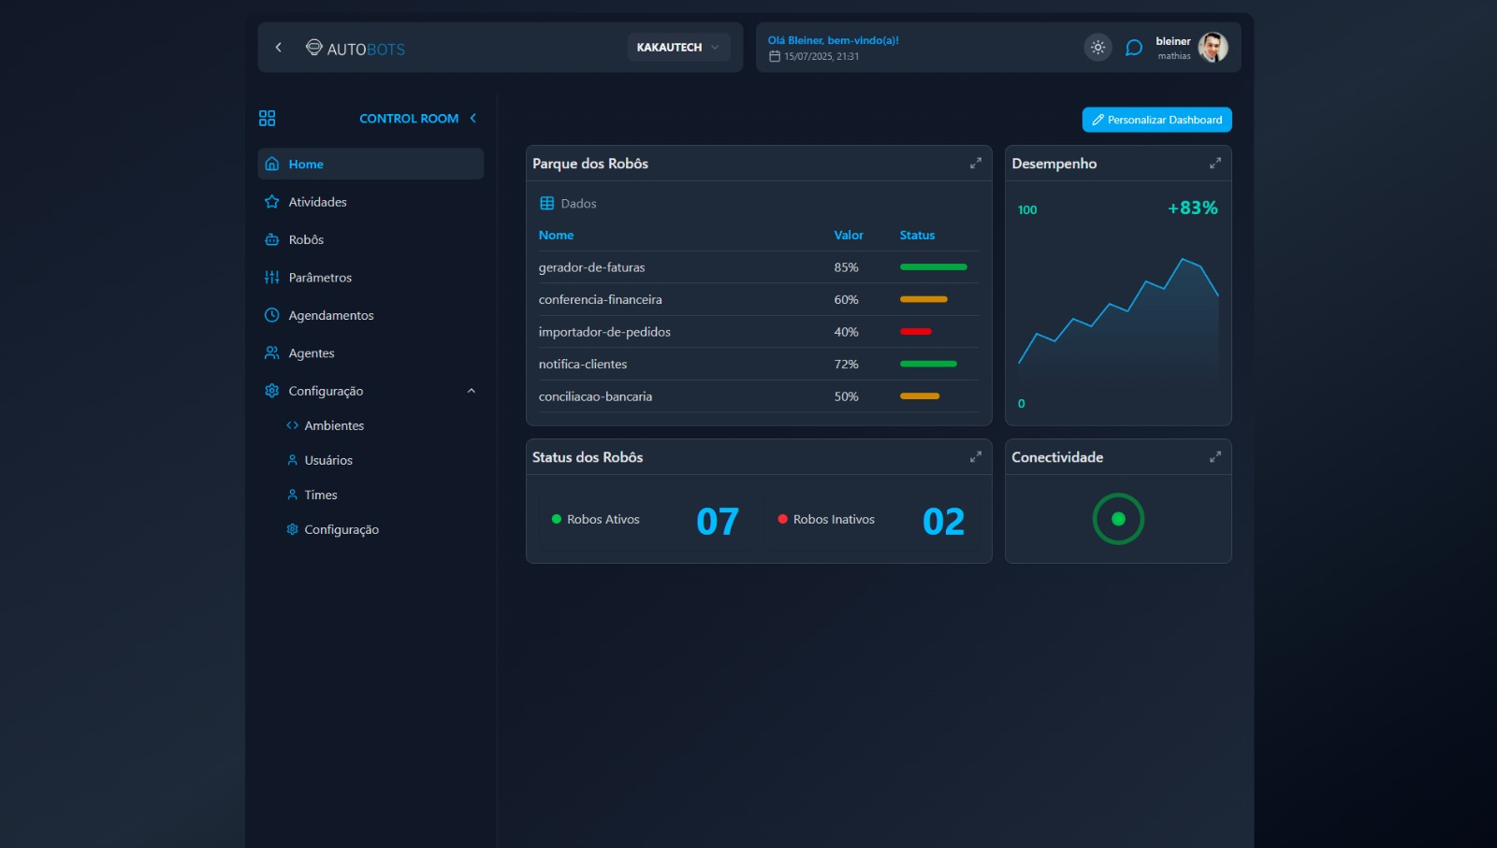
Dashboard - Home

Slide 9
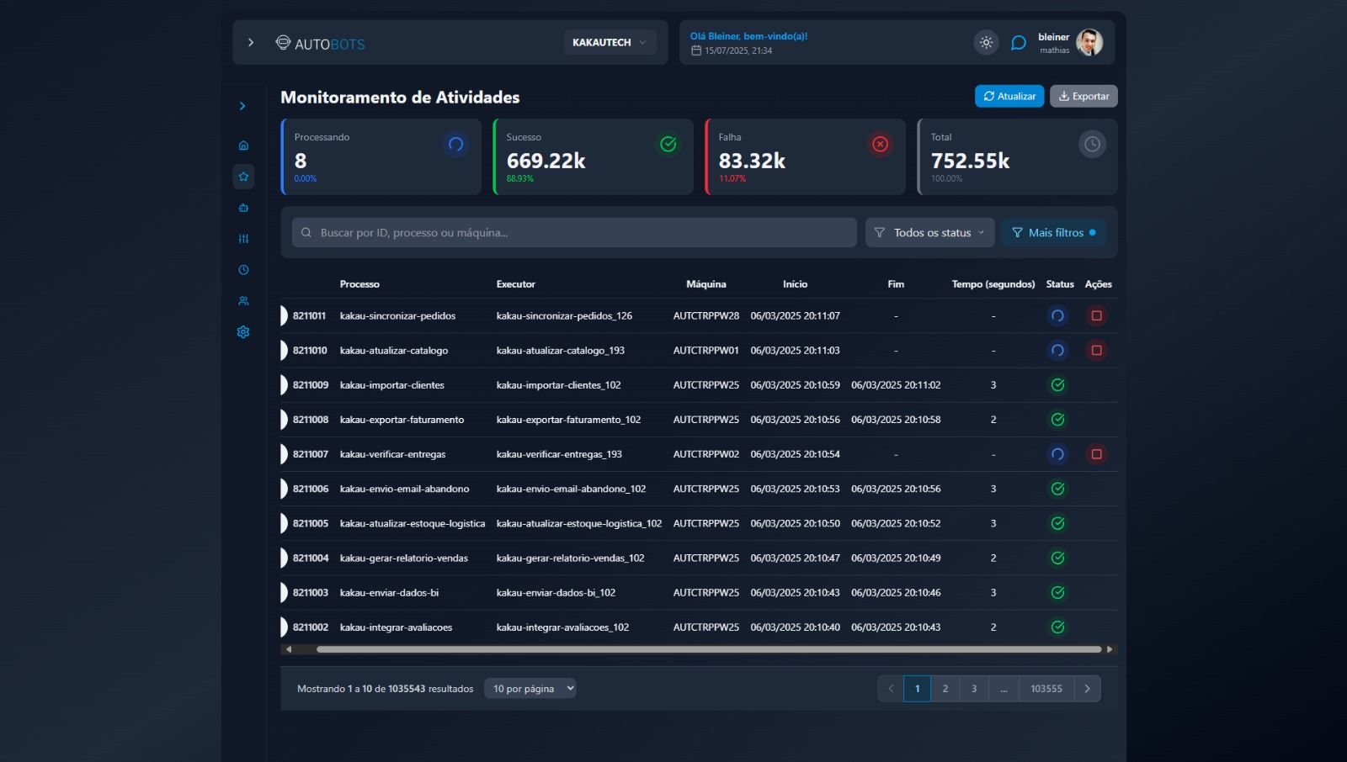
Controle Atividades

Slide 10
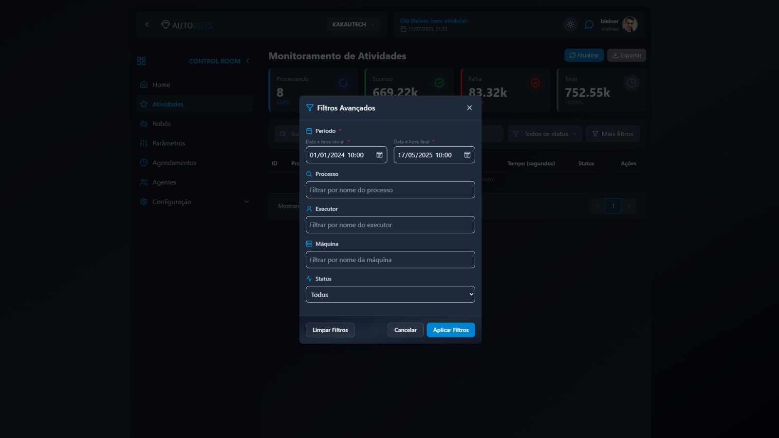
Filtros

Slide 11
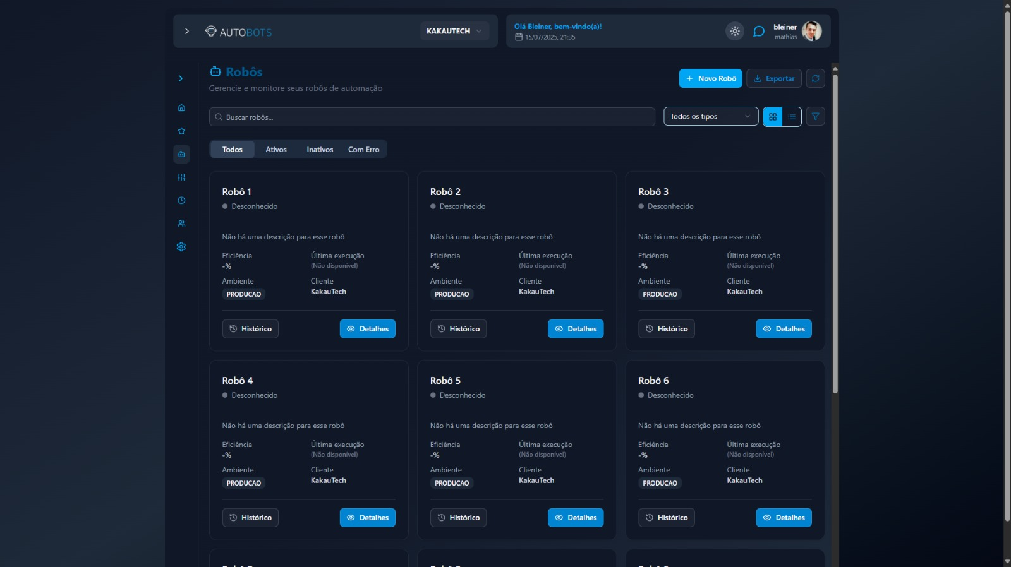
Gerenciamento dos Bots

Slide 12
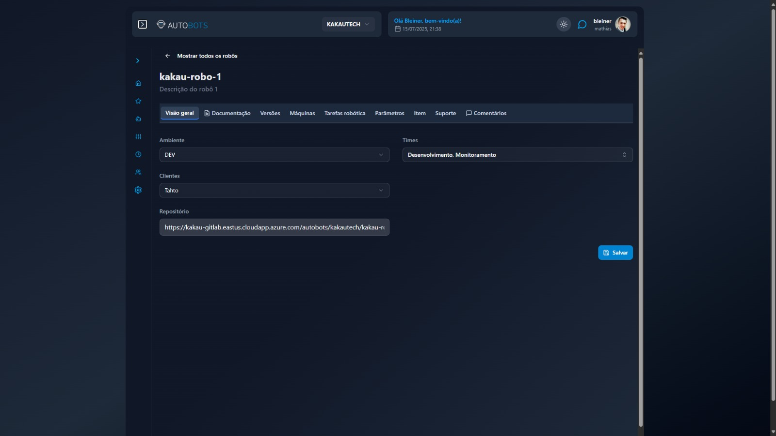
Configuração Bot

Slide 13
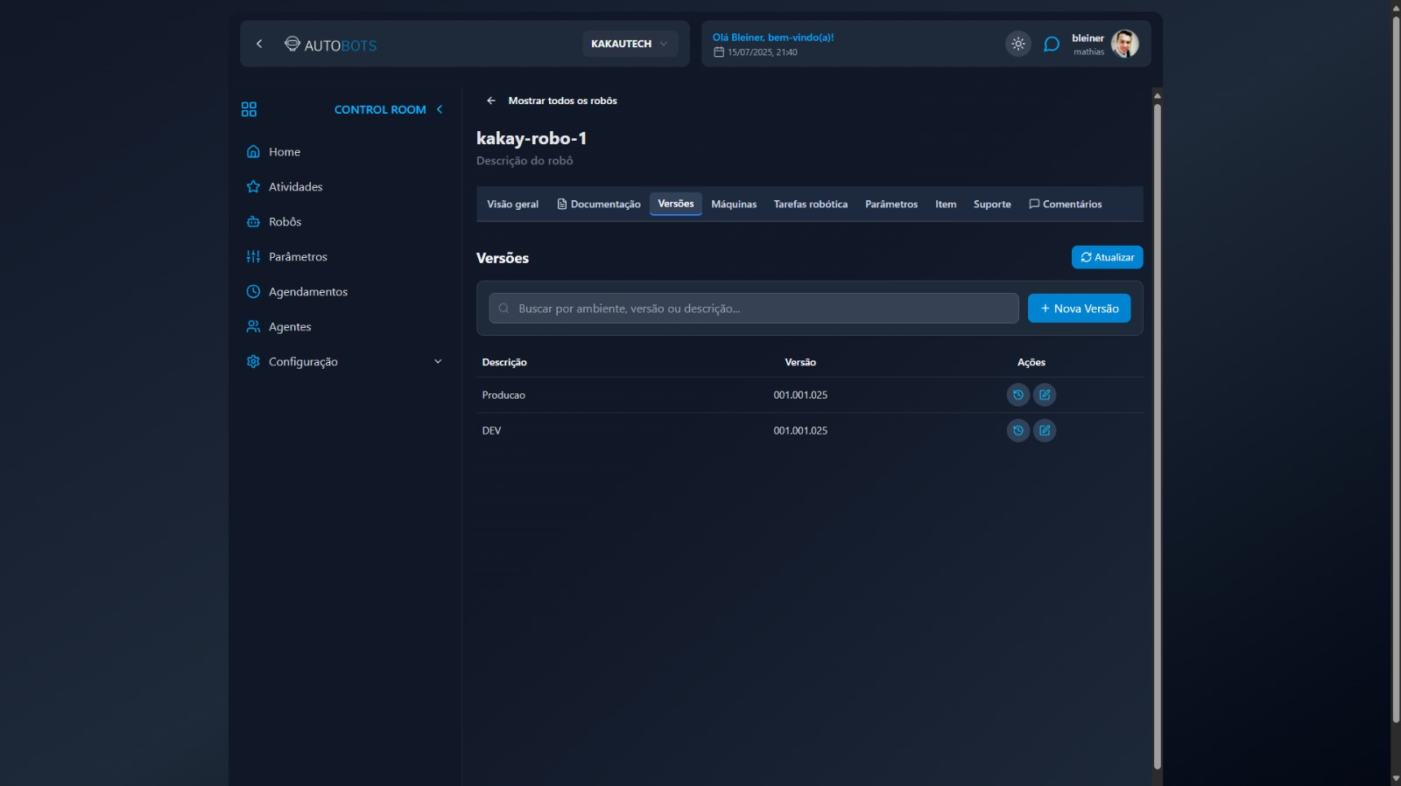
Versionamento

Slide 14
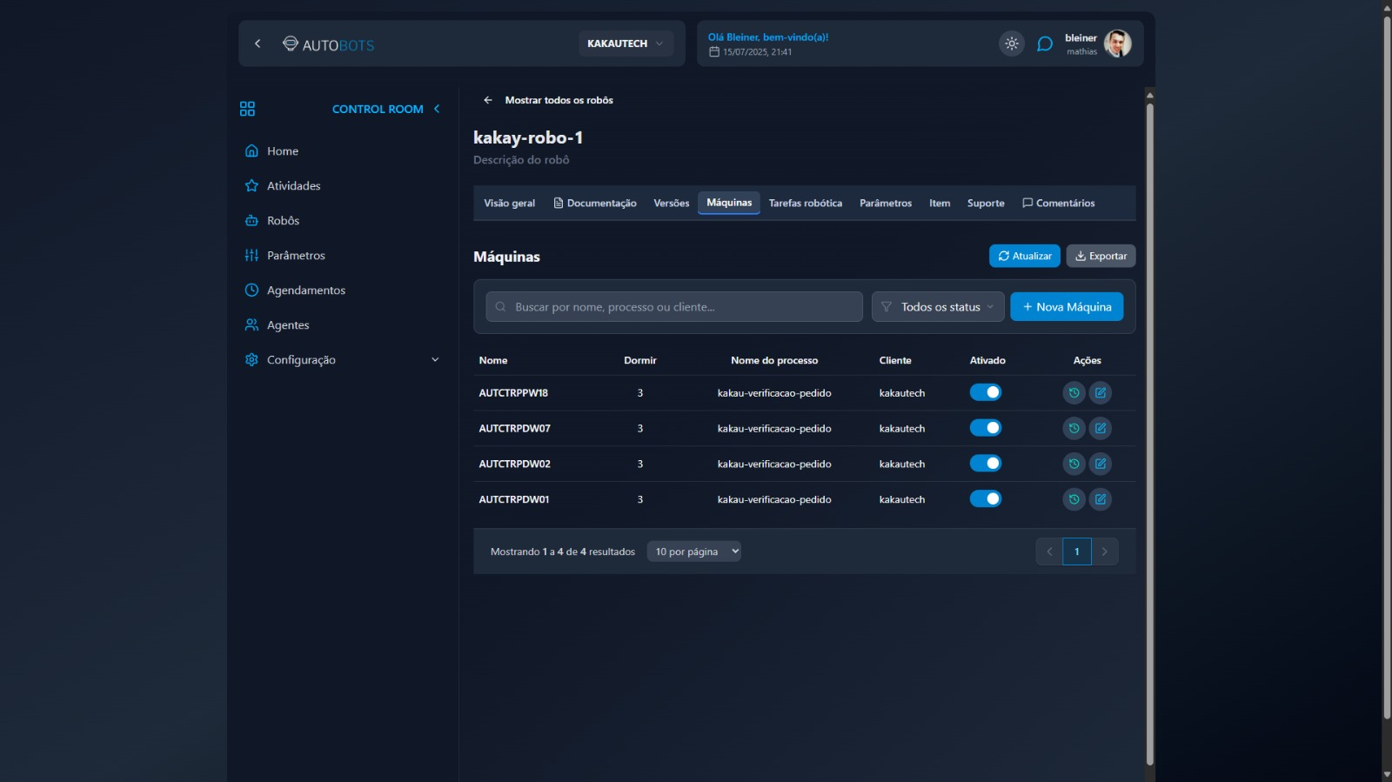
Visualização executores

Slide 15
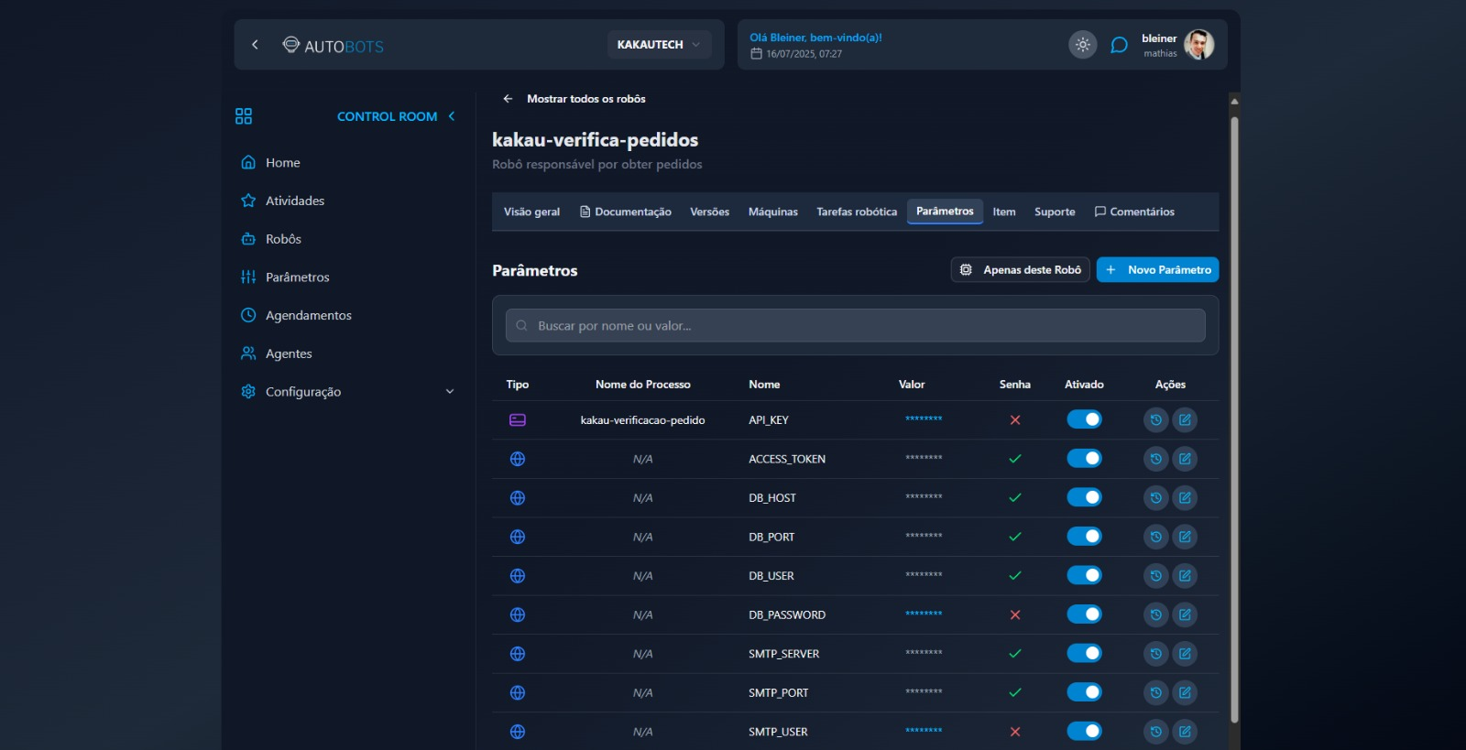
Parâmetros Bots

Slide 16
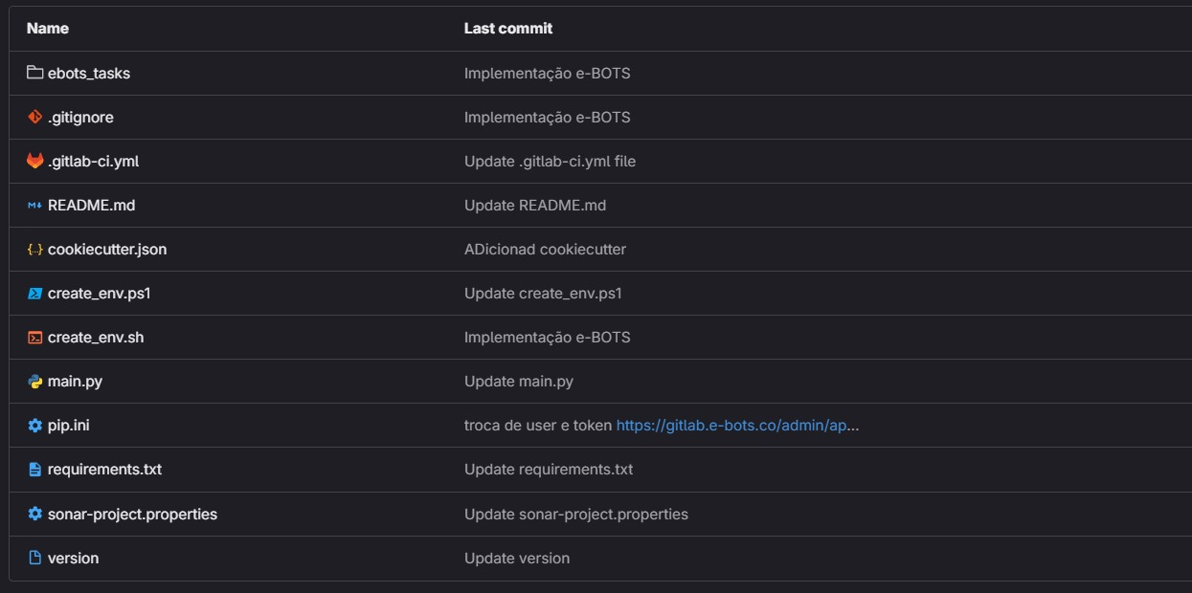
Repositório código do BOT

Slide 17
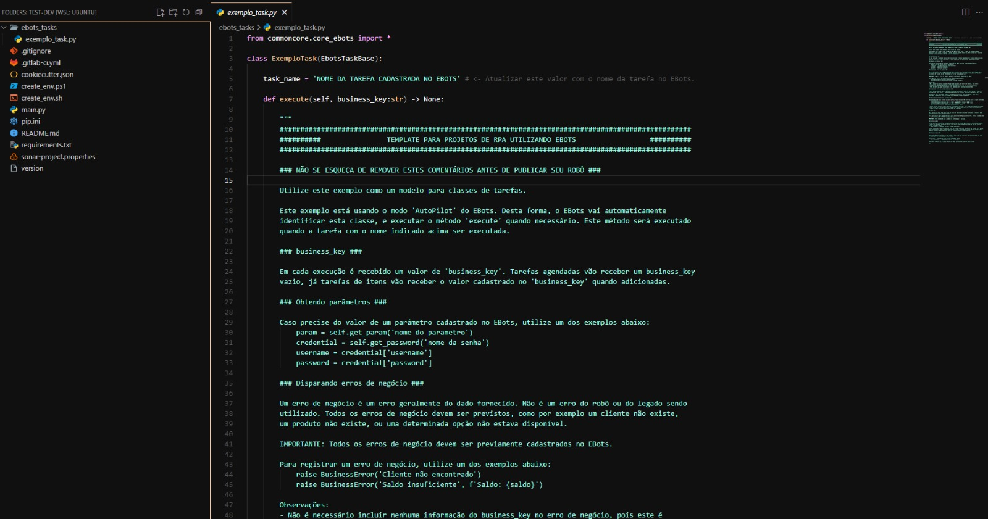
Templates de tarefas

Slide 18
Success Case
Notes:
Somos capazes de transformar qualquer
etapa da operação com tecnologia
fundamentada nas melhores práticas
do mercado, com comprometimento e em conjunto com diversos parceiros globais.
Uma nova forma de fazer negócios, com foco no relacionamento a longo prazo e uma equipe com mais de 20 anos de experiência.

Slide 19



CASE
A Portobello executava dois processos críticos de exportação com robôs :
Automatizava a geração da Instrução de Embarque (IE) para exportações marítimas e rodoviárias.
Processo diário com alta dependência técnica e baixa flexibilidade de ajustes.
Pós-Embarque______
Responsável por toda a validação e envio dos documentos obrigatórios após a saída da carga (FC, DU-E, Packing List, Certificados etc.).
Etapa crucial para garantir a conformidade com as exigências aduaneiras e comerciais.
Pré-Embarque______
Problemas comuns nos dois processos:
Alto custo com licenciamento de plataforma RPA
Dificuldade de manutenção e evolução dos robôs
Baixa visibilidade operacional
Baixa rastreabilidade e ausência de alertas inteligentes
Realizar a migração integrada dos dois RPAs para uma plataforma mais moderna e inteligente sem comprometer a operação e com ganhos expressivos de eficiência.
📦
🛫

Slide 20

CASE
Ganhos Estratégicos:
✅ Redução de custos:
Redução de 30% com custo de licenciamento
✅ Melhoria da Governança:
Controle e rastreabilidade fim-a-fim via dashboards integrados
✅ Eficiência operacional:
Aumento de 20% de performance. Robôs mais rápidos, precisos e alinhados com os times de negócio
✅ Evolução tecnológica:
Base pronta para escalar novas automações com menor esforço
O projeto de migração dos robôs Pré e Pós-Embarque para a plataforma Autobots se tornou um impulsionador na jornada de inovação logística da Portobello.
Hoje, a empresa conta com mais processos exportação automatizados, seguros, rápidos e gerenciáveis, prontos para escalar e evoluir junto com o negócio.
Um Case de Sucesso Integrado
💡
Inovação real, com impacto operacional mensurável.

Slide 21

info@kakautech.com
Simplifique processos. Impulsione resultados.

